Slide 1
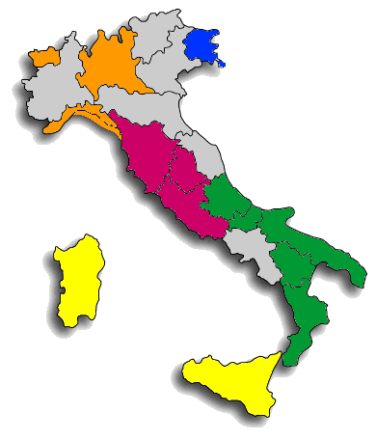
  DISTRIBUZIONE AVVOCATI
  ITALIA (per mille abitanti)
Trentino Aldo Adige
1,7
Lombardia
3,1
Valle d’Aosta
1,4
Friuli Venezia Giulia
2
Piemonte
2,1
Veneto
2,4
Emilia romagna
3
Marche
3,3
Abruzzo
4,4
Liguria
3,8
Toscana
3,2
Molise
5,2
Umbria
3,5
Puglia
5,7
Lazio
5,4
Sardegna
3
Campania
5,7
Calabria
6,8
basilicata
4,3
Sicilia
4,3
Fonte: Versari Studio

Slide 2
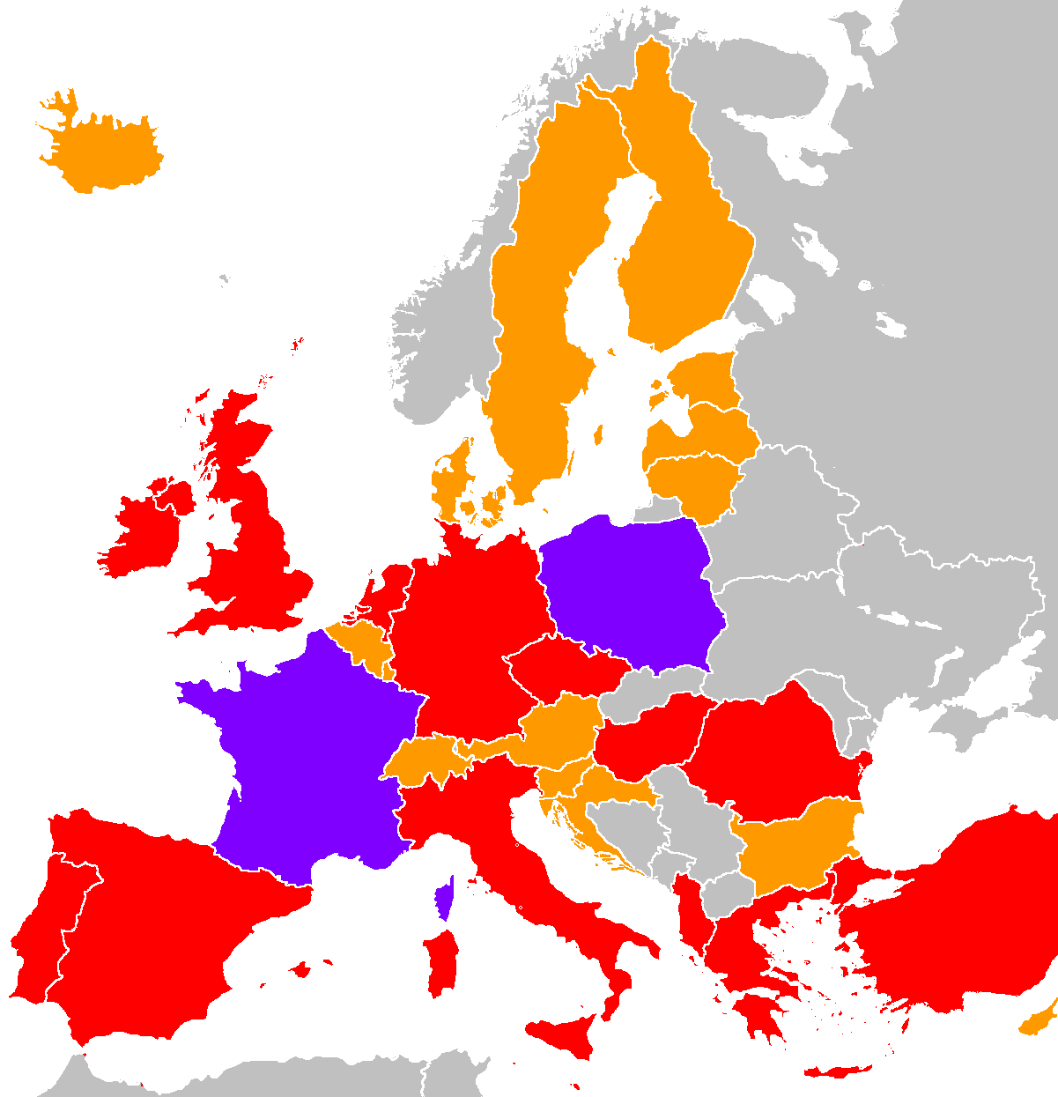
ISLANDA
1.057
SVEZIA
5.618
NORVEGIA
14.081
IITALIA
246.786
REGNO UNITO
188.263
CROAZIA
4.483
IRLANDA
2.243
SPAGNA
253.190
DANIMARCA
5.989
PORTOGALLO
29.240
PAESI BASSI
17.486
BELGIO
18.174
GERMANIA
163.690
POLONIA
36.582
REP. CECA
12.015
FRANCIA
60.223
AUSTRIA
5.940
SLOVENIA
1.611
ROMANIA
23.784
BULGARIA
12.629
TURCHIA
86.981
GRECIA
21.439

